Slide 1

Технология мониторинга клапанов

Slide 2

О компании
Товарищество с ограниченной ответственностью «ECO AIR» было основано в сентябре 2005 года.
Основные направления деятельности компании: природоохранное проектирование и нормирование, разработки рабочих проектов, изыскательная деятельность.
ТОО «ECO AIR» является одним из лидеров на рынке экологических услуг, а так же в области интеллектуального мониторинга технологических процессов.
Компания зарекомендовала себя с опытом применения предлагаемой технологии мониторинга клапанов на предприятиях ТОО «Ком-Мунай», TOO “MEERBUSCH”, ТОО «Тасбулат Ойл Корпорэйшн», ТОО «Кен-Сары»

Slide 3
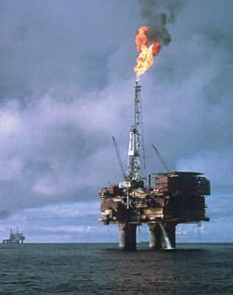

Актуальность применимости прибора
Выбросы загрязняющих веществ, вызванные негерметичностью технологического оборудования, приводят к большому объему потери продукта.
Частые источники утечки:
Предохранительные клапана;
Задвижки;
Регулирующие клапана.

Slide 4
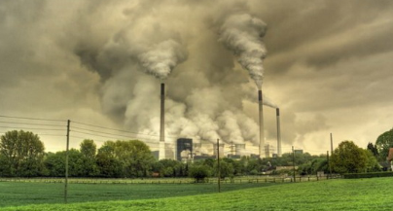
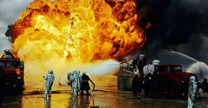

Критерии необходимости сокращения выбросов
Экология
Уровень безопасности
Экономика

Slide 5
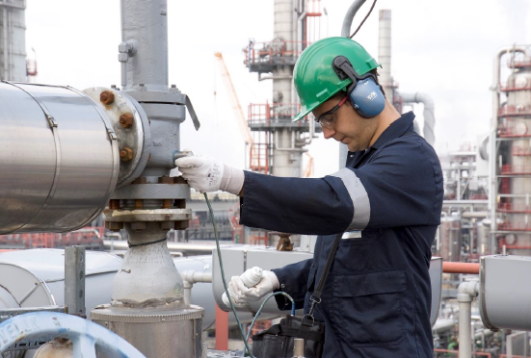
Применение прибора по определению утечек

Slide 6
Характеристика прибора
Габариты (ДхШхВ) 4,75’’ x 1,4” x 7”
Материал: никелево-металлическая гибридная батарея
Заряд аккумулятора: более 100 ч
Тип беспроводного интерфейса: Bluetooth Class B
Диапазон беспроводного интерфейса: 50 ft
Высокочастотное оборудование срабатывает при обнаружении турбулентности потока.
Область применения:
участки местного сопротивления

Slide 7
Условия применимости
Полная изоляция замеряемых участков (закрытая система)
Разность давлений (до/после исследуемого участка)
Температура участка – ниже 120°С
Отсутствие покрытий, поглощающие ультразвуки
Минимальный необходимый перепад давления:
    0,5 бар для газа
    3,0 бар для жидкости
Диапазон измерения: 85 дБ (макс)

Slide 8
Преимущества прибора
Определение потери газа акустическим методом
Высчитывание скорость утечки
Абсолютно не инвазивный
Измерения в режиме он-лайн
Портативный инструмент измерения
Искробезопасный
Простота применения

Slide 9
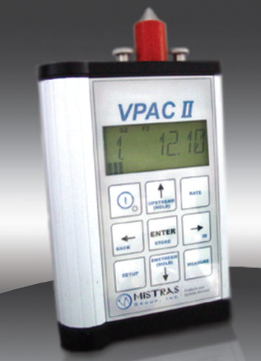
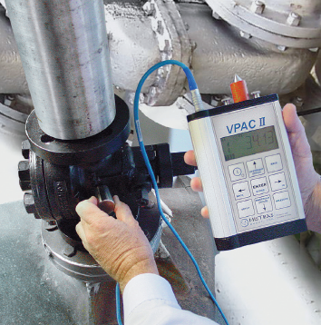
Заключение
Применение прибора по определению утечек позволяет:
Предотвратить простой производства
Обеспечить целостность оборудования
Сократить объем сжигаемой продукции
Своевременно провести ремонт/замену оборудования

